Slide 1
Koncepce provozu na trati Rakovník – Mladotice
Jan Velička
Cena děkana FD ČVUT 2024

Slide 2
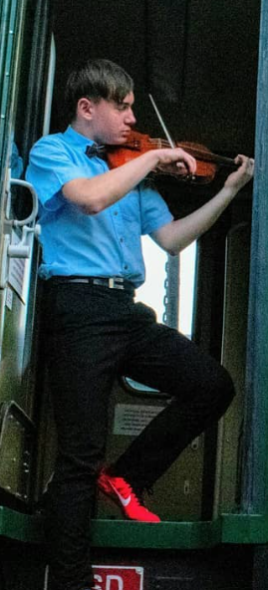
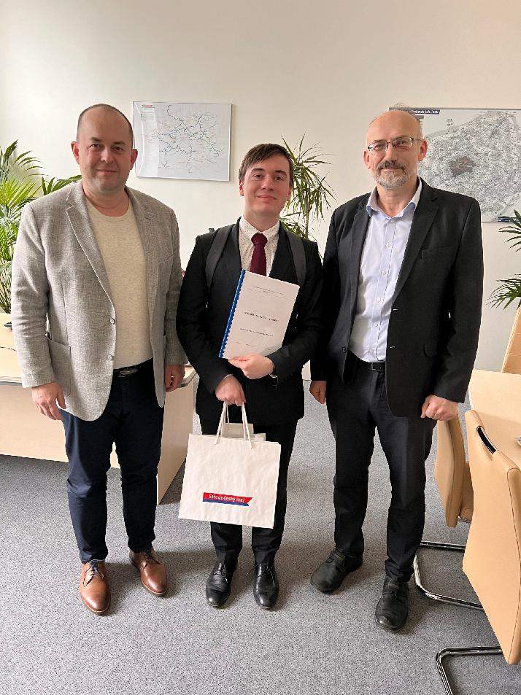
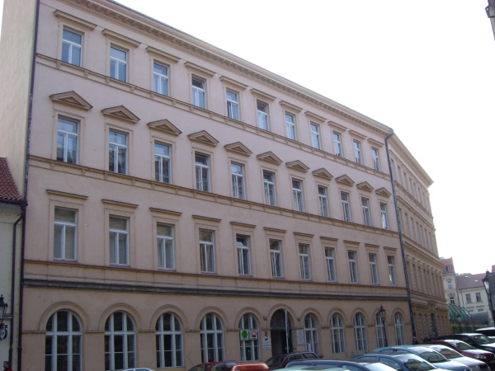
O škole, o mně
student 4. ročníku VOŠ a SPŠ dopravní Praha 1, Masná 18
obor Provoz a ekonomika dopravy
zaměření Železniční doprava
3. ročník účasti v CD FD ČVUT
ostatní zájmy:
hra na housle
lidový tanec, zpěv
průvodce v ČD muzeu Lužná u R.
a mnoho dalšího…
https://www.geocaching.com/geocache/GC1Y3XD_spsd-masna

Slide 3
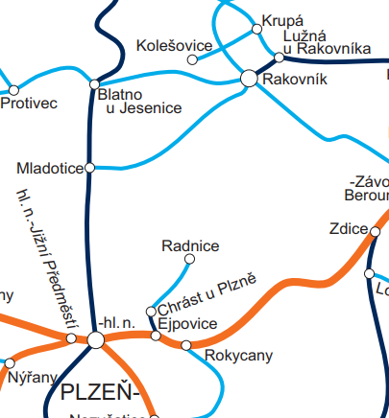
O projektu
od 1.1. 1997 výluka Mladotice – Kralovice
návrh na rekonstrukci
ve stávající stopě
vhodný provozní koncept
podpora pravidelného dojíždění i turismu
prosazení významu trati
mapa SŽ

Slide 4
Varianta Minimální 1 a Minimální 2
- rozsah provozu osobních vlaků:
1 pár vlaků za 1-2 hodiny
- jízdní doba:
53/52 minut
- investiční náklady:
přibližně 715 mil. Kč
- náklady na objednávání dopravy:
přibližně 50 mil. Kč ročně
- rozsah provozu osobních vlaků:
1 pár vlaků za 2-3 hodiny
- jízdní doba:
53/52 minut
- investiční náklady:
přibližně 700 mil. Kč
- náklady na objednávání dopravy:
přibližně 29 mil. Kč ročně

Slide 5
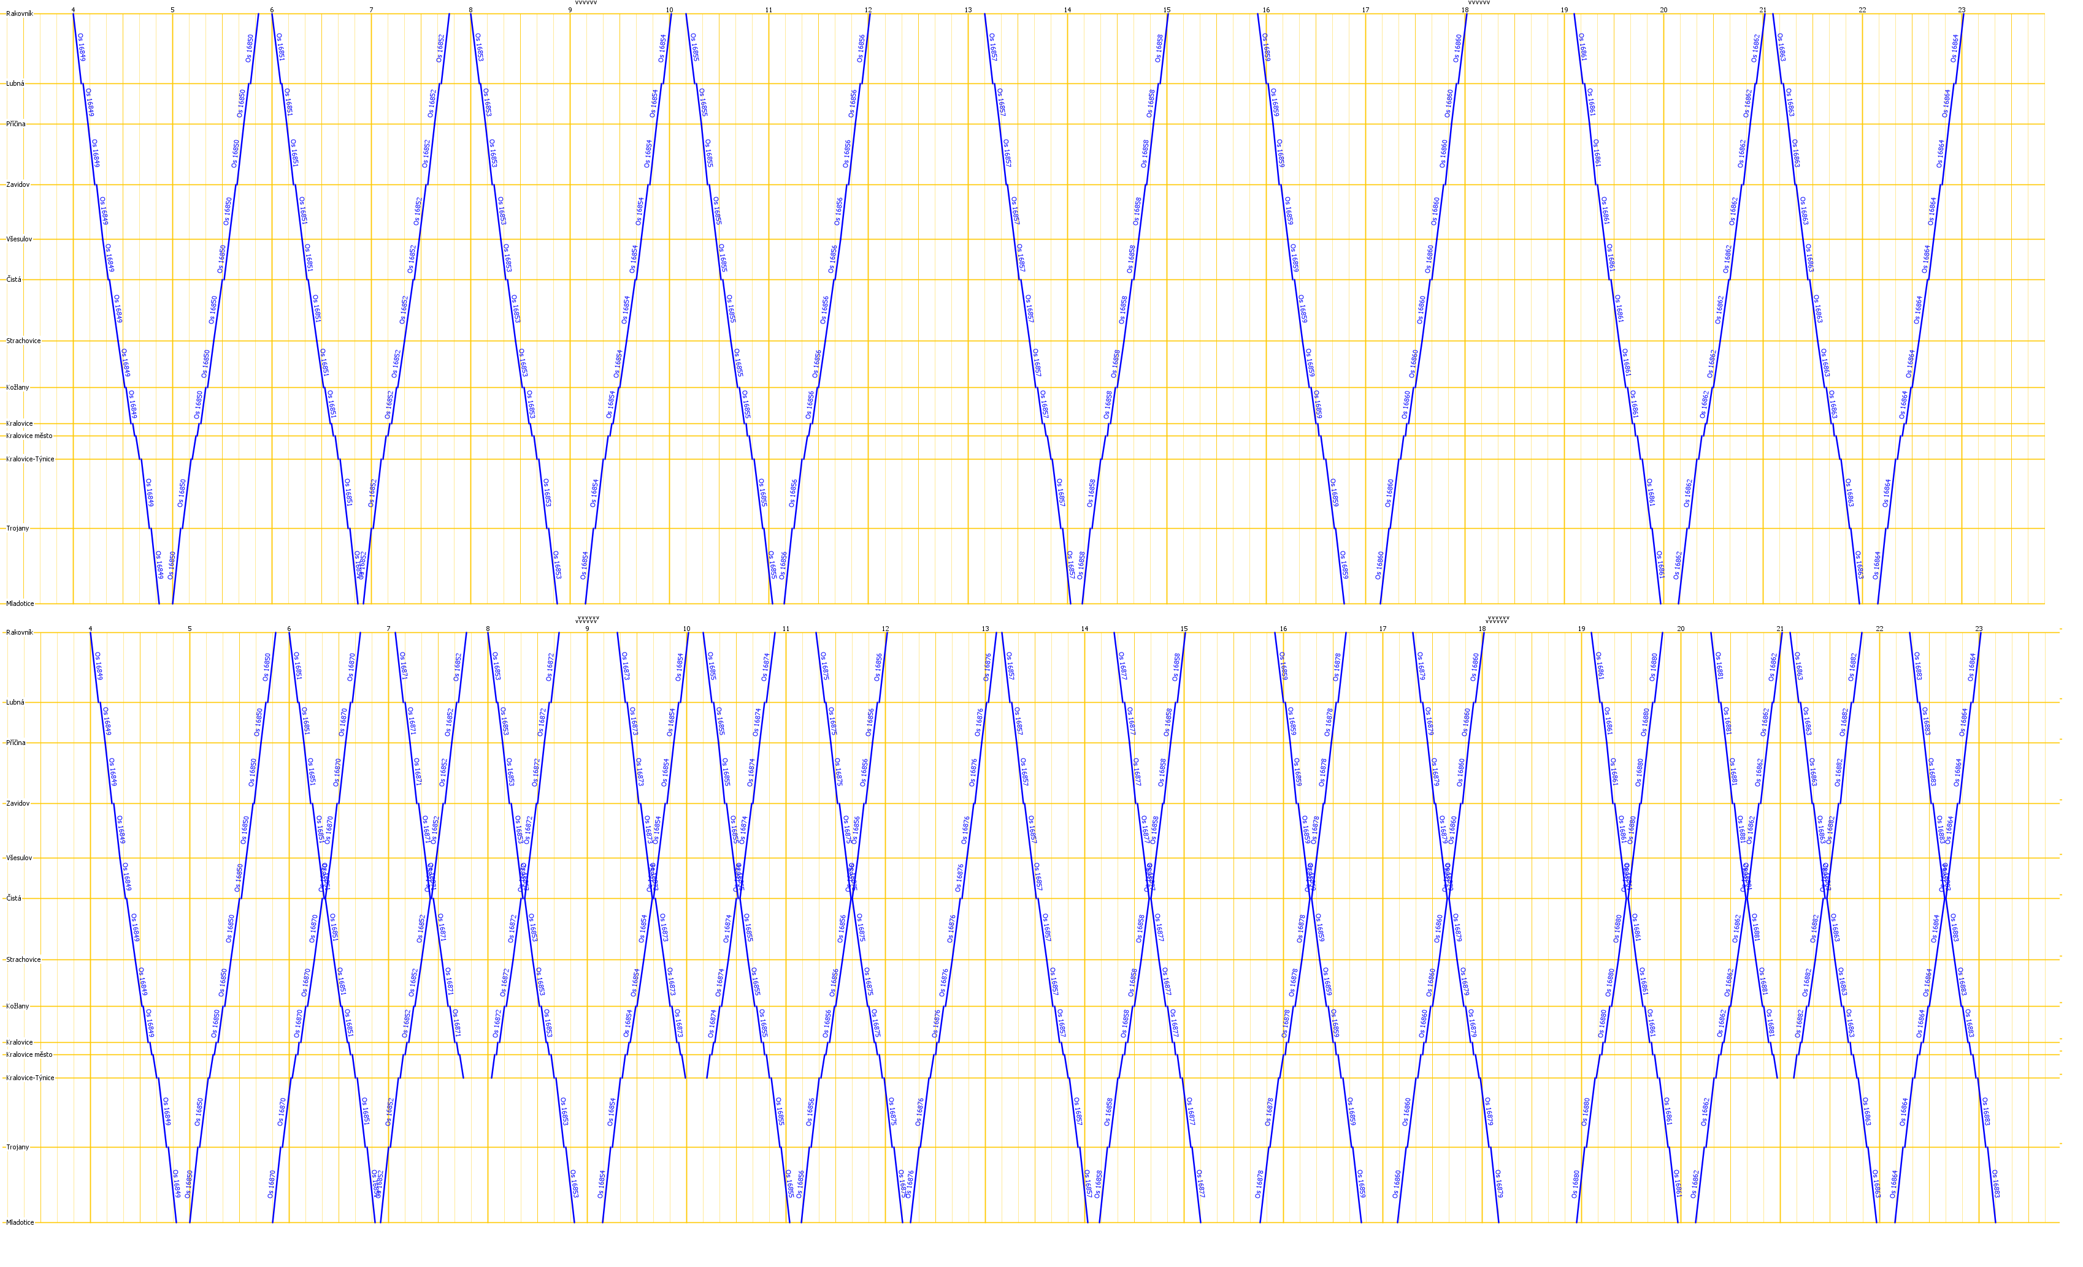

Slide 6
Varianta Maximální
- rozsah provozu osobních vlaků:
1 pár vlaků za 1 hodinu
- jízdní doba:
43/44 minut
- investiční náklady:
přibližně 1,5 mld. Kč
- náklady na objednávání dopravy:
přibližně 114 mil. Kč ročně
- rozsah provozu rychlíků:
1 pár vlaků 2 hodiny
- jízdní doba:
36,5 minuty

Slide 8
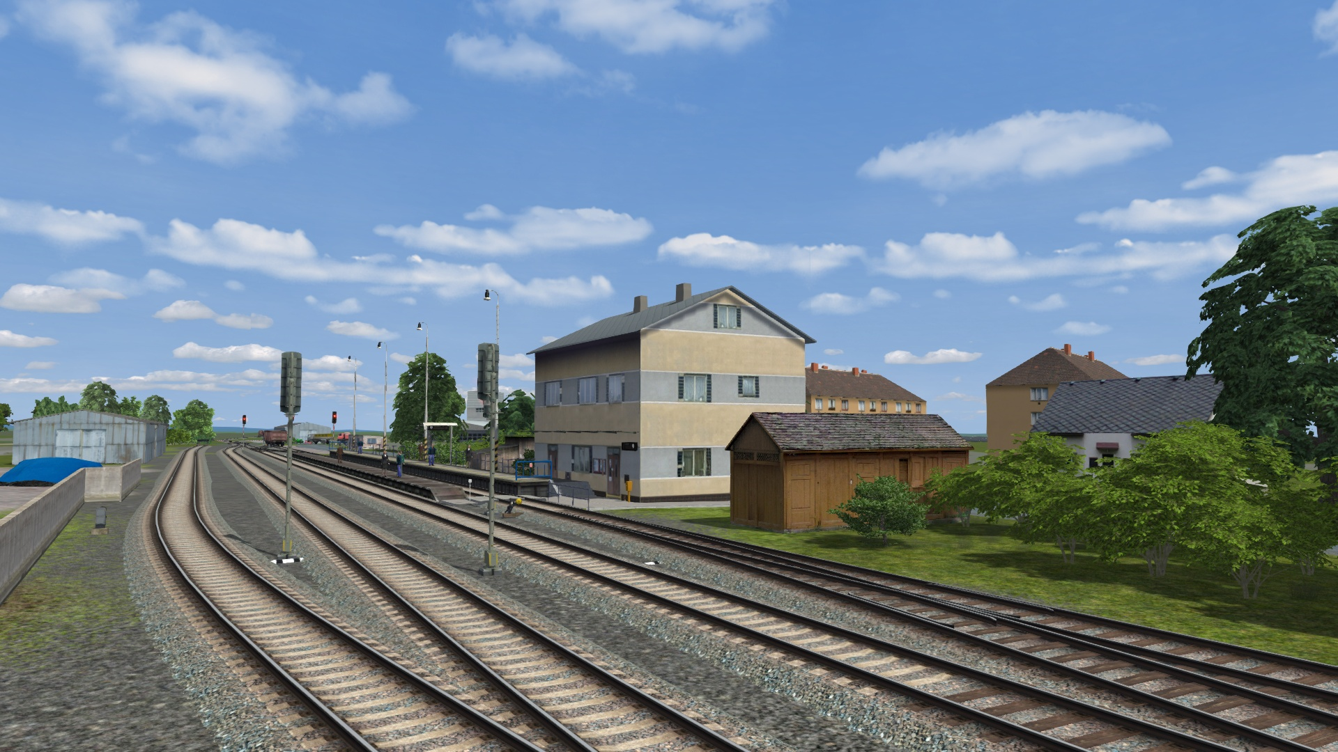
vlastní vizualizace v Train Simulator classic

Slide 9
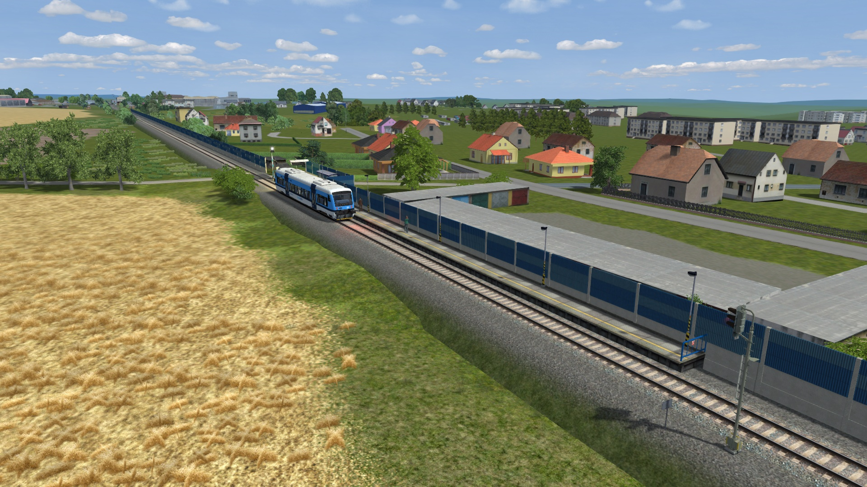

Slide 10
Zdroje
Děkuji za pozornost!
Máte nějaké otázky?
Tato prezentace vychází ze samostatné práce Koncepce provozu na trati Rakovník – Mladotice. Autorem práce je Jan Velička. Pokud není uvedeno jinak, informace, nebo obrázky jsou čerpány odtud.

